Slide 1
礼箱及新品批市路演活动H5 页面设计方案

Slide 2

首页
1. 音乐符号不断循环转动
2. 字体由右向左滑进
3. 背景金色彩纸闪动飘落
4. 燃烧鞭炮，6个礼盒烟花状弹出渐隐（不断循环）
5. 金色飘带扫光
6. 翻页指示从下往上重复运动

Slide 3
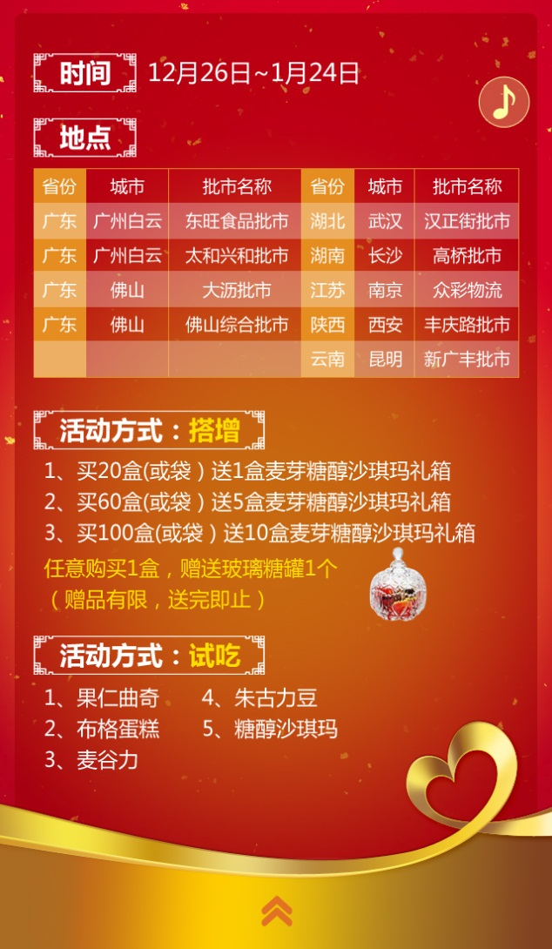
活动规则
1. 音乐符号不断循环转动
2. 金色飘带扫光
3. 翻页指示从下往上重复运动

Slide 4
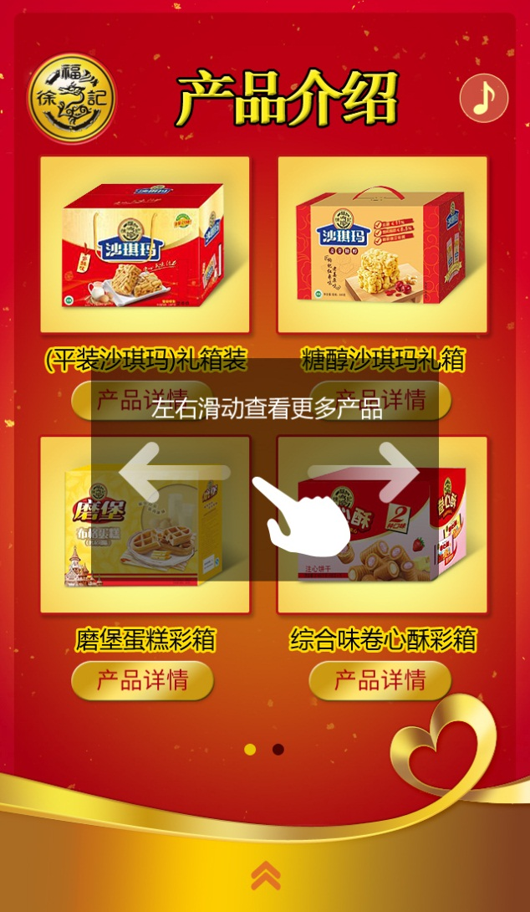
产品介绍
1. 音乐符号不断循环转动
2. 点击产品弹出产品介绍
3. 左右滑动查看更多产品
4. 金色飘带扫光
5. 翻页指示从下往上重复运动

Slide 5
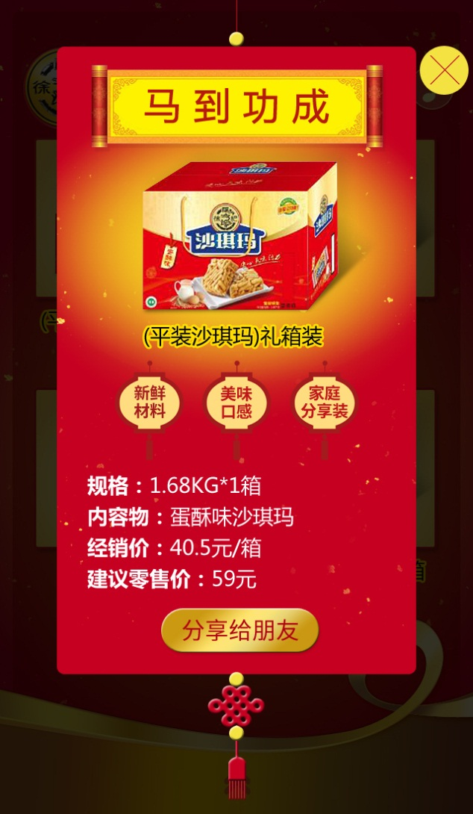
产品介绍
1. 页面由上至下滑落
2. 卷轴缓慢打开
3. 卖点扫光（动画）
4. 背景金色彩纸闪动飘落
5. 半透明黑色遮罩层面出现

Slide 6

结束页
1. 音乐符号不断循环转动
2. 文字扫光
3. 背景金色彩纸闪动飘落
4. 金色飘带扫光

